Slide 1
28.10.2021
ХИМИЯ:
ВПР-8 и ЕГЭ: результаты 2021 года; характеристика КИМ ЕГЭ-2022
М.Н. Клинова, н.с. отдела НМС ОО ЦНППМПР ГАУ ДПО ИРО ПК

Slide 2
Всероссийская проверочная работа по химии,
8 класс
Первоначальные химические понятия
Воздух. Кислород. Водород
Вода. Растворы
Важнейшие классы неорганических соединений
ПЗ и ПСХЭ Д.И. Менделеева. Строение атомов. Химическая связь. ОВР
Количественные отношения в химии
Проверяемые элементы содержания, скомбинированные друг с другом
в большинстве заданий диагностической работы
Каждый вариант проверочной работы содержит 9 заданий, большинство из которых состоят из нескольких частей (от двух до пяти), таким образом, в сумме в диагностической работе можно выделить 22 подзадания, различающиеся по содержанию, проверяемым требованиям, формам предъявления ответов

Slide 3
№ | СОДЕРЖАТЕЛЬНЫЕ ОБЛАСТИ ЗАДАНИЯ | № | СОДЕРЖАТЕЛЬНЫЕ ОБЛАСТИ ЗАДАНИЯ
1 1.1 1.2 | БАЗОВЫЙ, 4 БАЛЛА Первоначальные химические понятия. Тела и вещества. Чистые вещества и смеси. | 6 6.1 6.2 6.3 6.4 6.5 | ПОВЫШЕННЫЙ, 7 БАЛЛОВ Химическая формула. Массовая доля химического элемента в соединении. Расчеты по химической формуле. Расчеты массовой доли химического элемента в соединении. Кислород. Водород. Вода. Важнейшие классы неорганических соединений. Оксиды. Основания. Кислоты. Соли (средние). Количество вещества. Моль. Молярная масса. Молярный объем газов.
2 2.1 2.2 | БАЗОВЫЙ, 2 БАЛЛА Первоначальные химические понятия. Физические и химические явления. Химическая реакция. Признаки химических реакций. | 7 7.1 7.2 7.3 | ПОВЫШЕННЫЙ, 5 БАЛЛОВ Химическая реакция. Химические уравнения. Закон сохранения массы веществ. Типы химических реакций (соединения, разложения, замещения, обмена). Кислород. Водород. Вода. Генетическая связь между классами неорганических соединений. Правила безопасного обращения с веществами и лабораторным оборудованием. Способы разделения смесей. Понятие о методах познания в химии.
3 3.1 3.2 | БАЗОВЫЙ, 5 БАЛЛОВ Атомы и молекулы. Химические элементы. Знаки химических элементов. Относительная атомная масса. Простые и сложные вещества. Атомно-молекулярное учение. Химическая формула. Относительная молекулярная масса. Моль. Молярная масса. Закон Авогадро. | 8 | БАЗОВЫЙ, 2 БАЛЛА Химия в системе наук. Роль химии в жизни человека.
4 4.1 4.2 4.3 4.4 | ПОВЫШЕННЫЙ, 7 БАЛЛОВ Состав и строение атомов. Понятие об изотопах. ПЗ и ПСХЭ Д.И. Менделеева. Периоды и группы. Физический смысл порядкового номера элемента. Строение электронных оболочек атомов первых 20 химических элементов ПС Д.И. Менделеева. Химическая формула. Валентность химических элементов. Понятие об оксидах. | 9 | БАЗОВЫЙ, 2 БАЛЛА Химия в системе наук. Роль химии в жизни человека. Правила безопасного обращения с веществами и лабораторным оборудованием. Способы разделения смесей. Понятие о методах познания в химии.
5 5.1 5.2 | БАЗОВЫЙ, 2 БАЛЛА Роль химии в жизни человека. Вода как растворитель. Растворы. Понятие о растворимости веществ в воде. Массовая доля вещества в растворе. Роль растворов в природе и жизни человека. | 9 ЗАДАНИЙ МАКСИМАЛЬНОЕ КОЛИЧЕСТВО БАЛЛОВ – 36 ВРЕМЯ ВЫПОЛНЕНИЯ - 90 МИНУТ

Slide 4
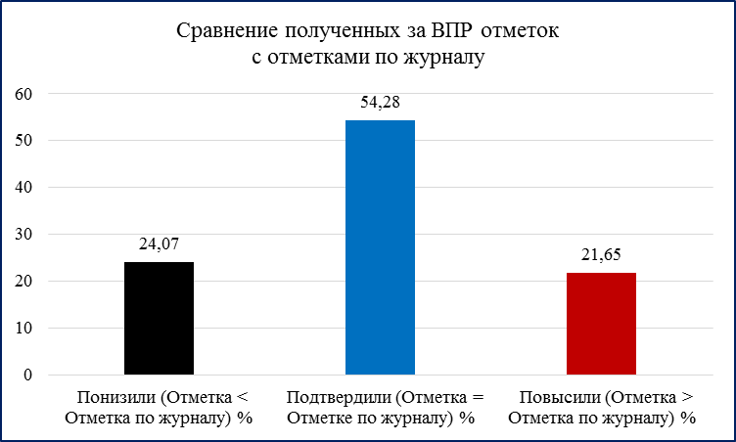
Результаты ВПР-8 по химии, Пермский край
8449
обучающихся
843
(≈ 10%)
3074
(≈ 36%)
получили «2»
получили «3»
3205
(≈ 38%)
1327
(≈ 16%)
получили «4»
получили «5»

Slide 5
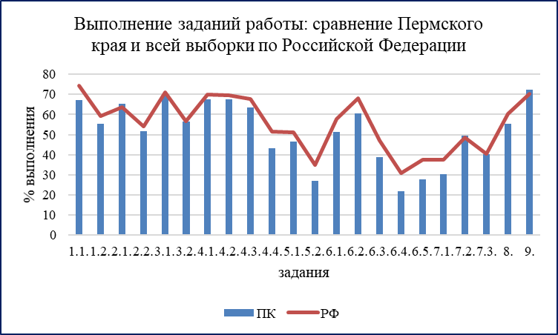
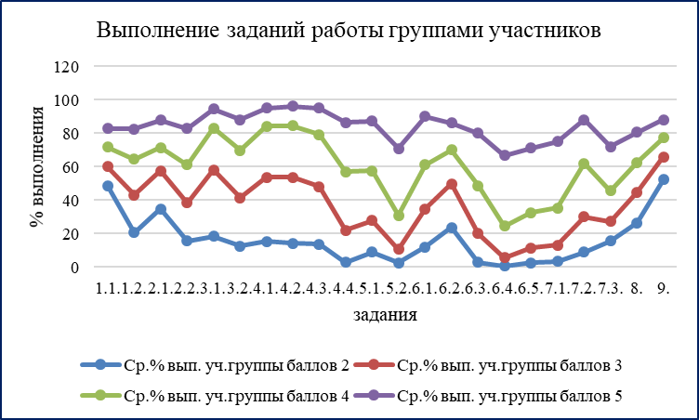
Во всех заданиях КИМ, кроме 2.1., 7.2. и 9, средний процент выполнения у 8-классников Пермского края оказался ниже среднероссийского
Ниже границ освоения
Задания работы достаточно четко дифференцируют школьников с разными уровнями подготовки

Slide 6
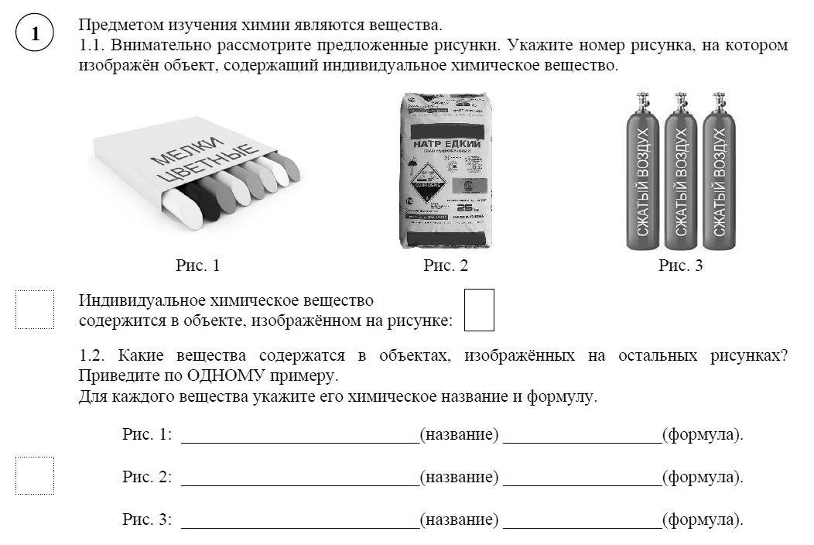
67,07%
В приведенном примере задания 1.1. необходимо было выбрать рисунок № 2, а далее в задании 1.2. – привести формулы и названия чистых веществ для рисунков 1, 2, 3: карбонат кальция CaCO₃ (можно было указать и другие составляющие, например, гипс CaSO₄*2H₂O), гидроксид натрия NaOH и любое индивидуальное вещество воздуха – азот N₂, кислород O₂, углекислый газ CO₂.
55,41%
ПРОБЛЕМА: низкий уровень сформированности умения выявлять в составе смесей чистые вещества и записывать их химические формулы и названия.
В целом данные умения у школьников региона по результатам работы можно считать сформированными

Slide 7
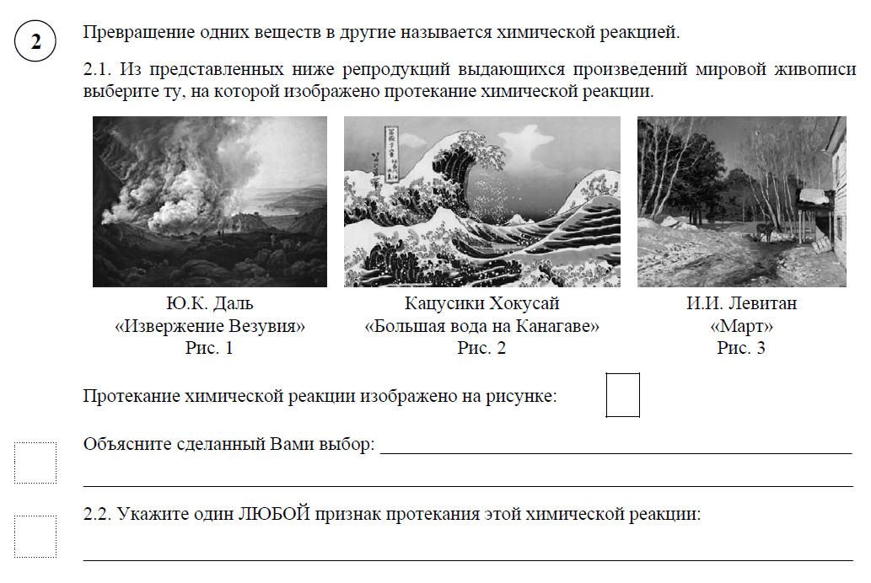
Задание 2.2. в работе сыграло дифференцирующую роль в аспекте выявления достижений школьников при освоении первоначальных химических понятий:
верно выполнить его смогли 20,65%, 43,27%, 64,51% и 82,66% обучающихся из групп с общей отметкой за работу «2», «3», «4» и «5» соответственно
В разных вариантах встречались природные и бытовые процессы, а также известные химические реакции, часто проводимые в учебных лабораториях → При организации учебного процесса нужно целенаправленно и систематически обсуждать со школьниками признаки проводимых в лаборатории химических процессов (или описанных в учебнике), а также тех, которые окружают нас в обыденной жизни – при хранении продуктов, приготовлении пищи, коррозии металлических изделий и т.п.

Slide 8
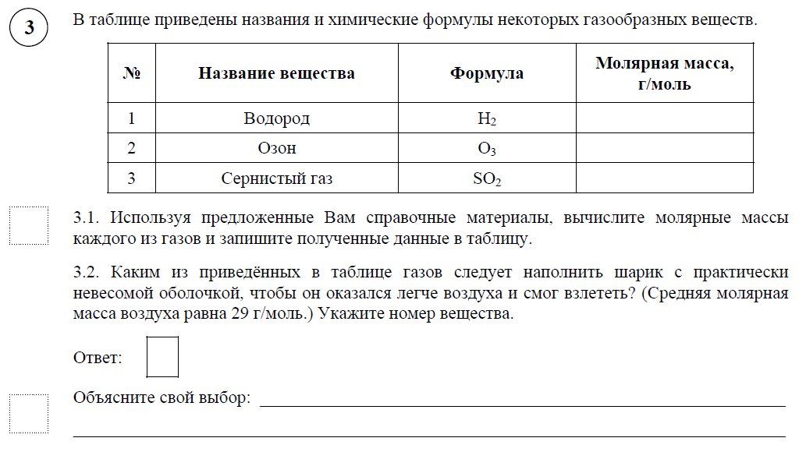
> 69%
56,6%
При выполнении задания 3.2., согласно критериям проверки диагностической работы, обучающиеся в качестве объяснения могли не приводить математических вычислений, достаточно было просто сравнить молярные массы газов или газообразных смесей (в качестве последних чаще всего в разных комплектах работы приводился воздух)
Умение применять следствия из закона Авогадро не попадают в категорию прочно освоенных

Slide 9
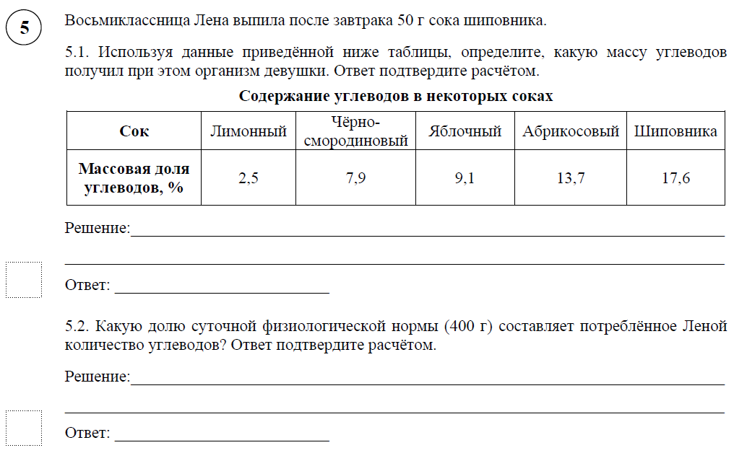
46,46%
Умения обучающихся производить расчеты с использованием понятия «доля»!
26,9%
Две проблемы: недостаточная базовая математическая подготовка школьников и их неспособность применять математические умения в новой, измененной ситуации – в содержательном поле другого учебного предмета.
Системно работать над формированием данного умения школьников необходимо и учителям математики, и учителям химии, причем на разнообразном жизненном материале.

Slide 10
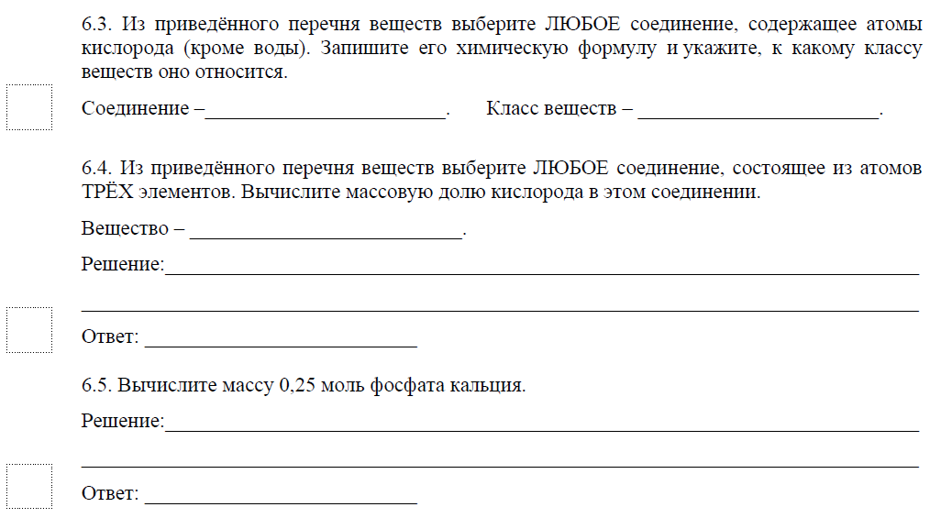
В задании 6.1. проверялось умение составлять химические формулы указанных веществ по их названиям. Во второй части оценивалось знание физических свойств веществ и умение идентифицировать эти вещества по их экспериментально наблюдаемым свойствам (ВЫПОЛНЕНО В ГРАНИЦАХ ОСВОЕНИЯ)
38,73%
21,93%
27,79%
Проблемы с умениями классифицировать вещества и проводить простейшие расчеты, связанные с формулами химических соединений.
Дети не любят решать задачи… Возможно, требуется мотивировать их на данные действия через необычные формулировки задач?

Slide 11
Некоторые материалы для уроков на Я-Диске: https://disk.yandex.ru/d/h4xm3ZjPr8hf3A

Slide 12
Задание № 7 ВПР относилось к заданиям повышенного уровня сложности, было связано с заданием № 6 и состояло из преамбулы и трех составных частей.
Первая часть задания № 7 проверяла умение обучающихся составлять уравнения химических реакций по их словесным описаниям (ВЫПОЛНЕНО НИЖЕ ГРАНИЦ ОСВОЕНИЯ)
30,31%
У многих школьников возникли проблемы с правильным составлением формул (еще в задании 6.1., с которым задание 7.1. связано).
Также многие школьники не усвоили, что составить химическое уравнение, пусть и по готовому словесному описанию – это не просто правильно записать формулы веществ, но и расставить коэффициенты!
В задании 7.2. проверялось умение найти место химической реакции в указанной классификации по числу и составу веществ, 7.3 было нацелено на проверку знаний о лабораторных способах получения веществ и/или способах выделения их из смесей (ВЫПОЛНЕНО В ГРАНИЦАХ ОСВОЕНИЯ)

Slide 13
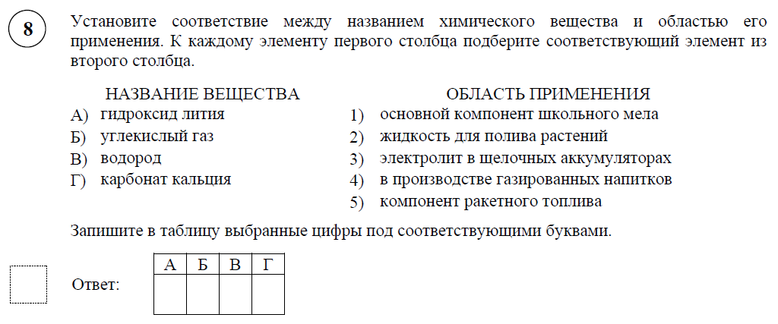
55,37%
При организации обучения химии в 8 классе, как и в последующих, нужно обязательно обращать внимание на связку «свойства – применение вещества»: это позволит рассматривать вопросы применения соединений не изолированно от их свойств и не в ущерб времени, отведенному на изучение химических свойств соединений.

Slide 14
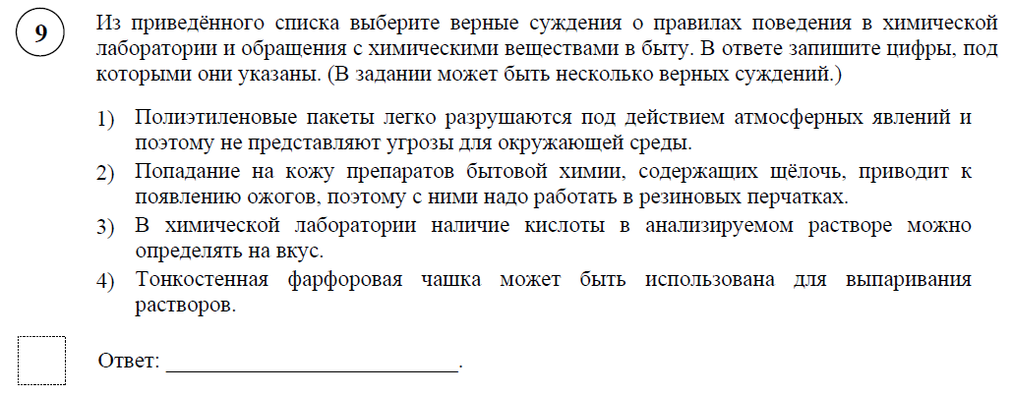
Самый высокий результат по всей работе показали школьники в задании № 9 (средний процент выполнения – 72,26), причем само задание, хоть и относится к базовым, в своей формулировке не содержало указания на число верных ответов, что несколько усложняло его решение. При выполнении данного задания разница между результатами школьников с разными уровнями подготовки оказалась относительно небольшой
Важно с точки зрения экспериментальной части ОГЭ

Slide 15
Единый государственный экзамен по химии, 2021
Всего заданий – 35; 1 часть – 29 заданий, 2 часть – 6 заданий.
По уровню сложности: Б – 21; П – 8; В – 6.
Максимальный первичный балл за работу – 58.
Блоки работы:
«Теоретические основы химии: современные представления о строении атома. Периодический закон и Периодическая система химических элементов Д.И. Менделеева, химическая связь и строение вещества» (задания №№ 1–4), особо выделена тема «Химическая реакция» (задания №№ 19–24, 30, 31).
«Неорганические вещества: классификация и номенклатура, химические свойства и генетическая связь веществ различных классов» (задания №№ 5–10, 32).
«Органические вещества: классификация и номенклатура, химические свойства и генетическая связь веществ различных классов» (задания №№ 11–18, 33).
«Методы познания в химии. Химия и жизнь: экспериментальные основы химии, общие представления о промышленных способах получения важнейших веществ» (задания №№ 25, 26), особо выделена тема «Расчёты по химическим формулам и уравнениям реакций» (задания №№ 27–29, 34, 35).

Slide 16
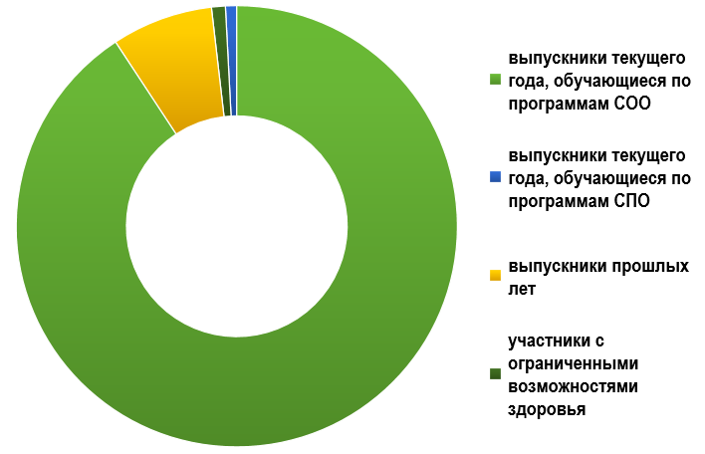
Участники ЕГЭ по химии, Пермский край
1560
участников

Slide 17
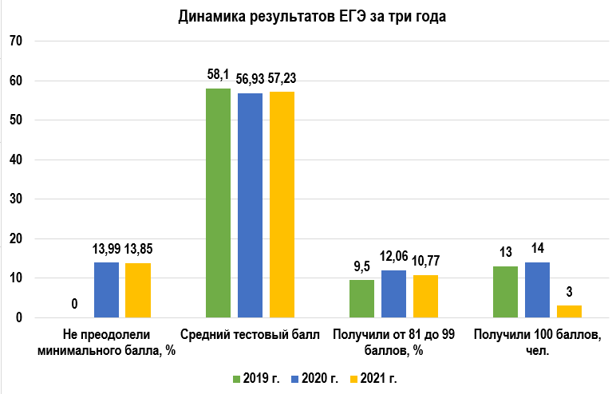

Slide 18
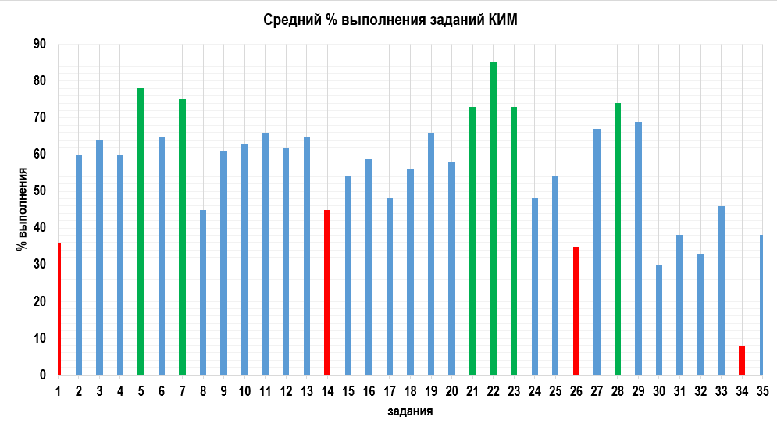
П
Б
Б
Б
П
Б
Б
Б
Б
Б
Б
Б
П
Б
Б
Б
Б
Б
П
Б
Б
Б
П
П
П
П
Б
В
Б
Б
В
В
В
В
В
КРАСНЫЙ – задания, % выполнения которых ниже уровня, с которого содержание считается освоенным
ЗЕЛЕНЫЙ – задания с высоким % выполнения для данного уровня сложности

Slide 19
Перечень элементов содержания / умений и видов деятельности, усвоение которых всеми школьниками региона в целом, школьниками с разным уровнем подготовки нельзя считать достаточным:
1.1.1. Строение электронных оболочек атомов элементов первых четырех периодов: s-, p- и d-элементы. Электронная конфигурация атомов и ионов. Основное и возбужденное состояния атомов
3.5. Характерные химические свойства предельных одноатомных и многоатомных спиртов, фенола
3.6. Характерные химические свойства альдегидов, карбоновых кислот, сложных эфиров
4.2.1. Понятие о металлургии: общие способы получения металлов
4.2.2. Общие научные принципы химического производства (на примере промышленного получения аммиака, серной кислоты, метанола). Химическое загрязнение окружающей среды и его последствия
4.2.3. Природные источники углеводородов, их переработка
4.2.4. Высокомолекулярные соединения. Реакции полимеризации и поликонденсации. Полимеры. Пластмассы, волокна, каучуки
4.2.5. Применение изученных неорганических и органических веществ
4.3.5. Расчёты массы (объёма, количества вещества) продуктов реакции, если одно из веществ дано в избытке (имеет примеси)
4.3.6. Расчёты массы (объёма, количества вещества) продукта реакции, если одно из веществ дано в виде раствора с определённой массовой долей растворённого вещества
4.3.7. Установление молекулярной и структурной формул вещества
4.3.8. Расчёты массовой или объёмной доли выхода продукта реакции от теоретически возможного
4.3.9. Расчёты массовой доли (массы) химического соединения в смеси

Slide 20
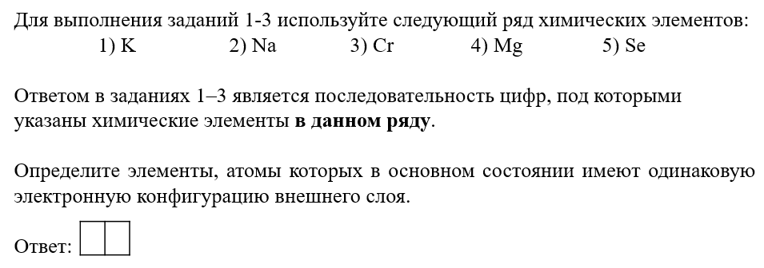
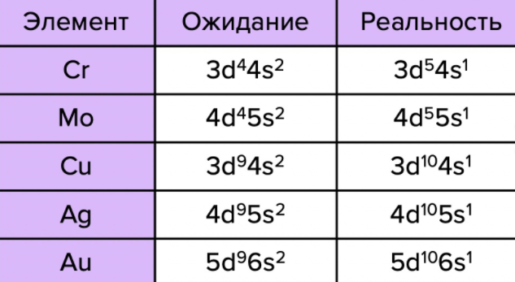
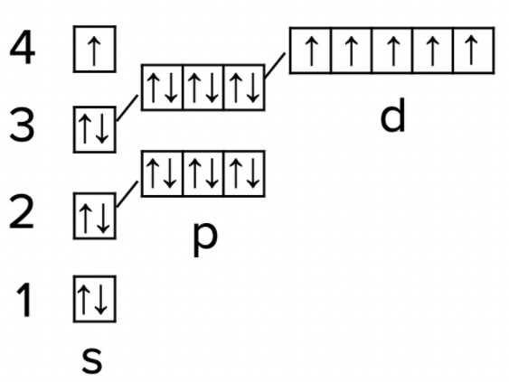
Задание 1 (базовый уровень сложности), ср.% - 36
В одном из вариантов КИМ (№ 320) выполнение составило только 15,4%!
Ключевая причина ошибок:
Школьники подменяют понятия «одинаковое» и «сходное», поэтому БОЛЬШИНСТВО выбрали в качестве ответов К и Na…
У калия и натрия конфигурации схожие, а не одинаковые: 3s¹ и 4s¹. Если правильно записать электронную конфигурацию хрома, помня о «провале» электрона, и отличать смысл слов «одинаковую» от «сходную», то станет ясно, что верный ответ – калий и хром (1,3).

Slide 21
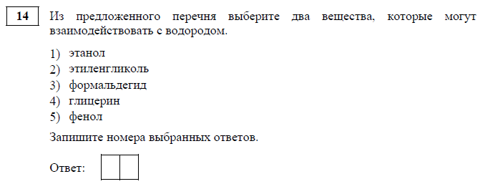
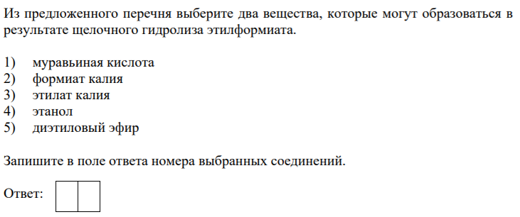
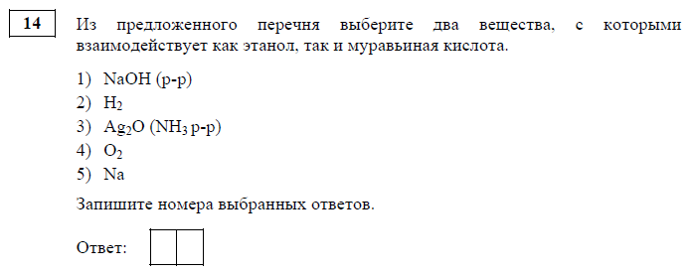
Задание 14 (базовый уровень сложности), ср.% - 45
3,5
2,4
Многие не обратили внимание на щелочной гидролиз
4,5
Успешность выполнения задания зависит не только от знания химических свойств О-содержащих веществ, но и от внимательности прочтения условия задания, а также от знания номенклатуры органических веществ, в т.ч. тривиальной → для основных органических соединений нужно постоянно повторять весь комплекс названий

Slide 22
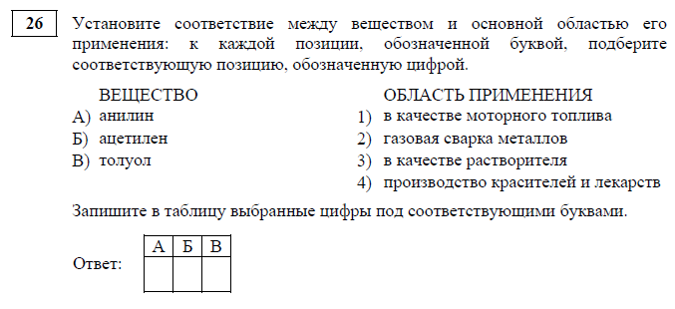
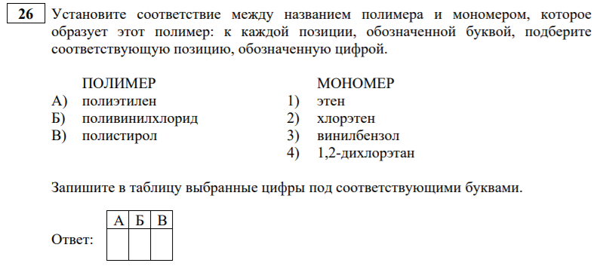
Задание 26 (базовый уровень сложности), ср.% - 35; в одном из вариантов – только около 25%
Проблема: очень большой объем проверяемых элементов содержания → варианты заданий с разным предметным содержанием
В сетевых сообществах существует множество подборок вариантов данного задания, например: https://drive.google.com/file/d/1o0CUBKh8ei75Rhknv4luM8aC5SC7j64G/view
И всегда должен быть «под рукой» Открытый банк заданий ФИПИ!

Slide 23
Задание 34 (высокий уровень сложности), ср.% - 8
ТРУДНОСТИ:
Пять проверяемых элементов содержания;
Многообразие химических процессов для проведения расчетов → цепочка последовательных уравнений реакций (обменных, ОВР), без которых невозможно проведение расчетов;
Постоянно изменяющиеся дополнительные вводные в условии (электролиз, растворимость, вытеснение Ме из растворов, соотношение частиц – «атомистика» и др.);
Неверное истолкование условий задания школьниками (например, утверждение, что раствор разделили на две порции, часто понимается учащимися как деление на две равные части);
Непонимание того, что продукты реакции могут покидать сферу реакции в виде осадка или газа → неверные расчеты конечного продукта/раствора.

Slide 24
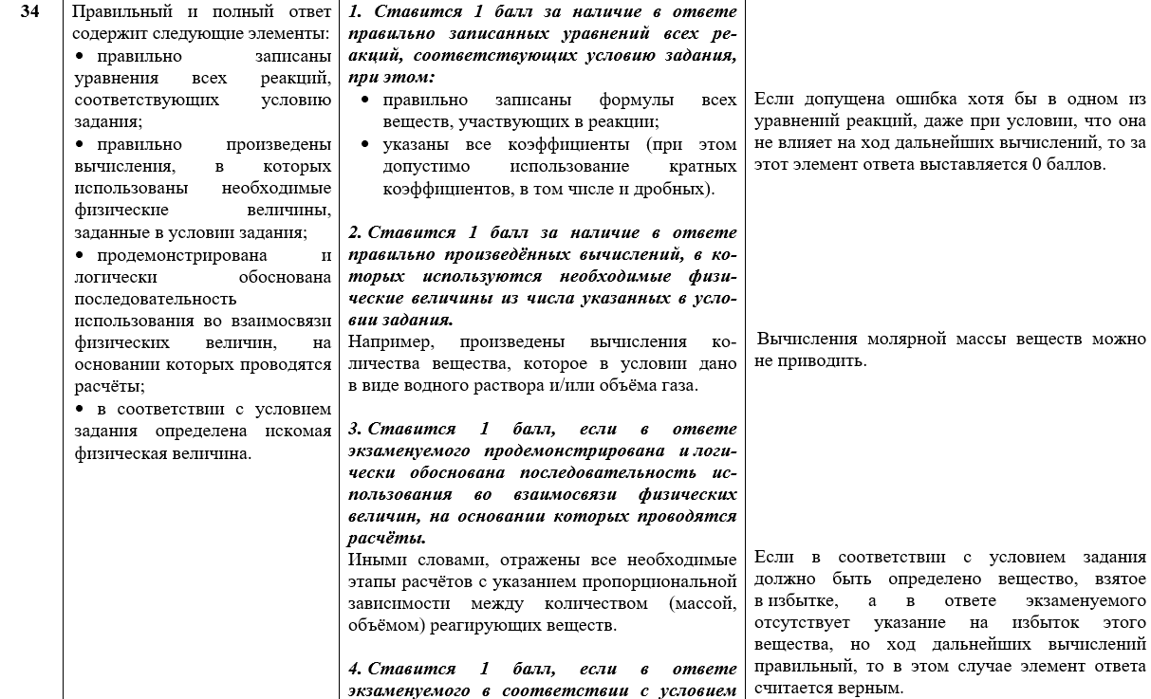
Отважным / смелым / грамотным / самоотверженным / умным педагогам, решающим задачи 34 ЕГЭ по химии и умеющим научить этому школьников, ОБЯЗАТЕЛЬНО нужно знать те рекомендации, которые ФИПИ предлагает для экспертов, проверяющих решение задания

Slide 25
ОБЯЗАТЕЛЬНО нужно использовать возможности новой версии Открытого банка заданий ЕГЭ ФИПИ.
Но не для «нарешивания» конкретных номеров и типов заданий, а для создания подборок тематических заданий
Открытый банк заданий ЕГЭ по химии
(новая версия)
http://os.fipi.ru/tasks/4/a

Slide 26
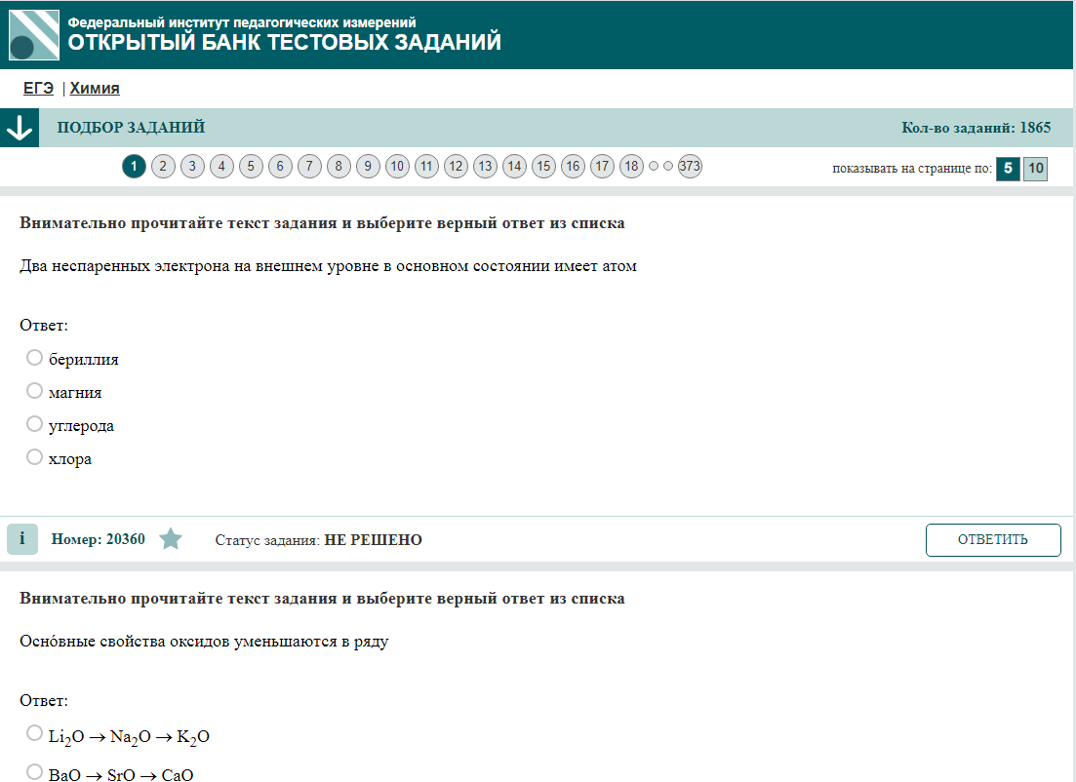
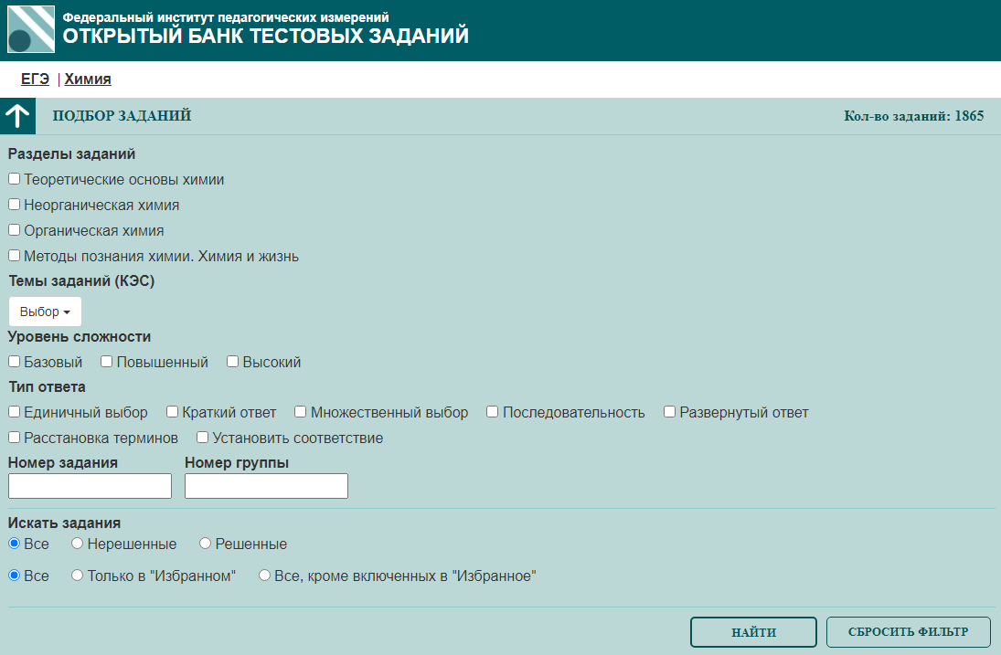
Новая версия банка ЕГЭ позволяет осуществлять подбор заданий по разделам, КЭС, уровням, типам ответов

Slide 27
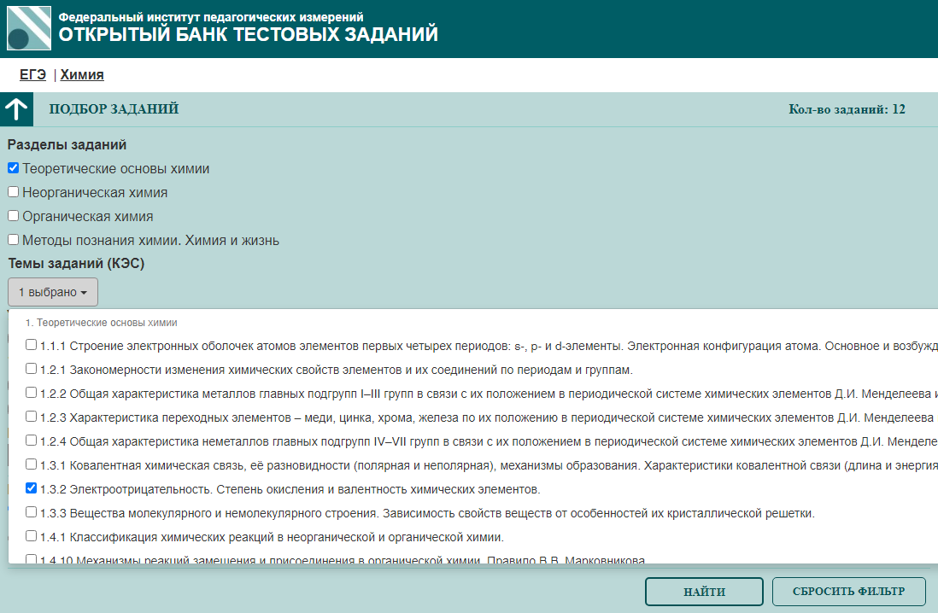
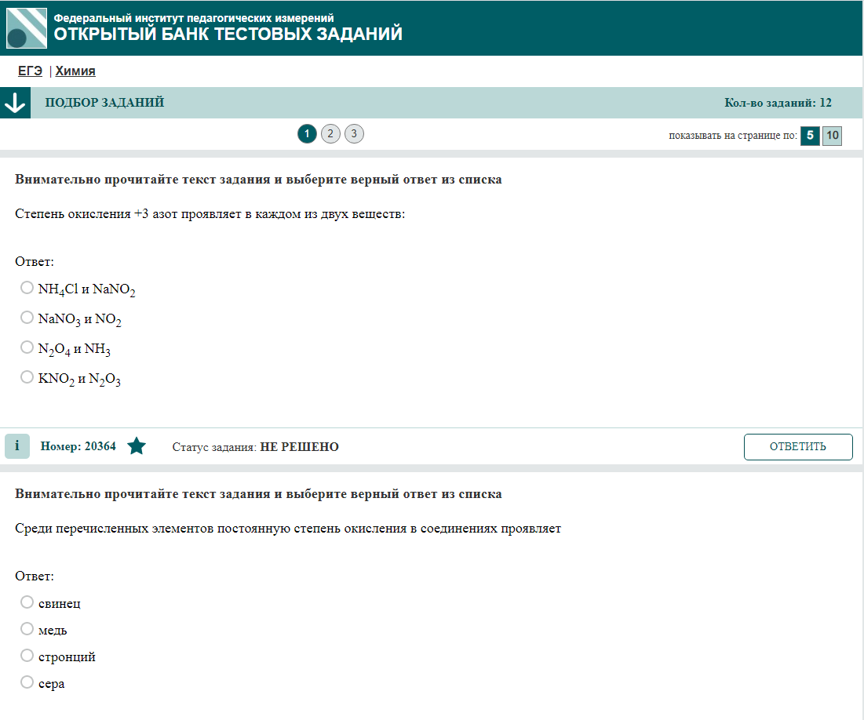
Ссылку на избранные задания создать невозможно, но можно назначить для выполнения номера выбранных заданий из системы
По каждому заданию можно просмотреть его свойства
Далее: онлайн-демонстрация работы в Откр.банке

Slide 28
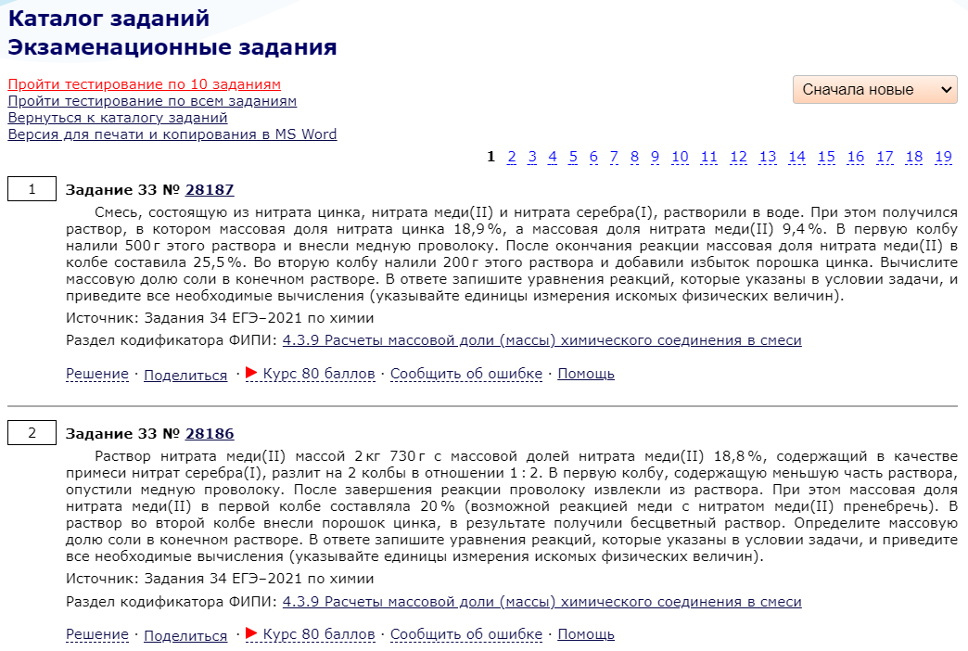
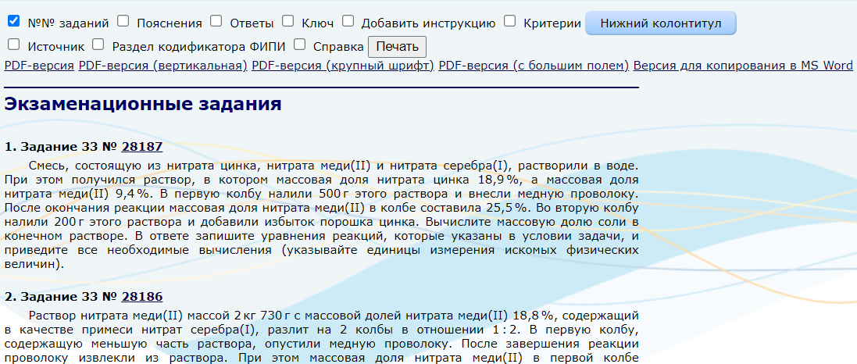
На сайте «Решу ЕГЭ» можно создавать подборки заданий для школьников не только для решения на самом портале, но и для обычной печати (Word, PDF)
Сортировка по сложности, дате, популярности…
В верхней панели можно выбрать разные варианты для сохранения и печати, можно в поле «нижний колонтитул» написать свой текст, например «Расчетные задачи для 11 а»

Slide 29
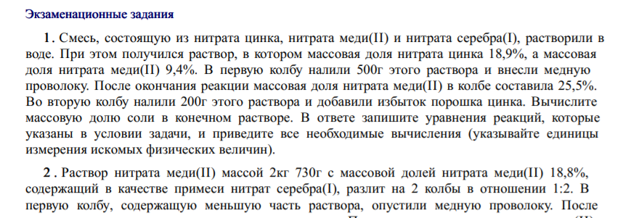
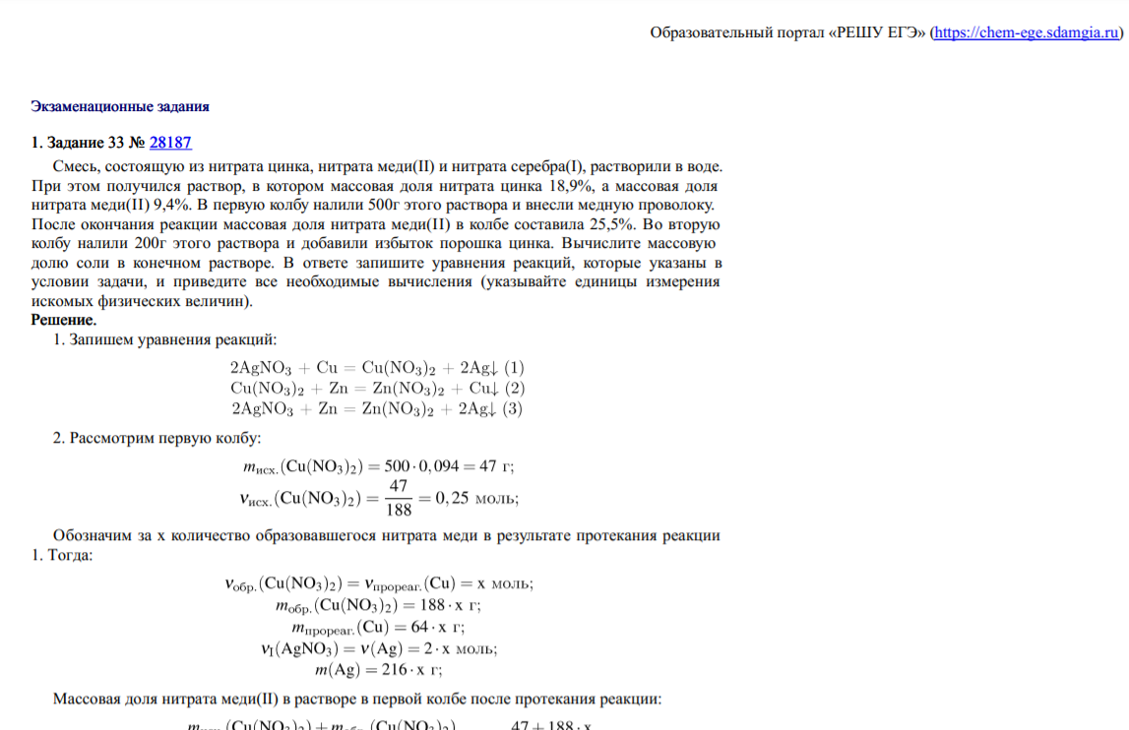
Если не отметить галочками позиции, номера заданий пойдут просто по порядку: 1, 2, 3…
Можно распечатать вариант для себя или учеников с пояснениями, т.е. с решением

Slide 30
О некоторых особенностях ЕГЭ
по химии в 2022 году
Официальная информация ФИПИ

Slide 31
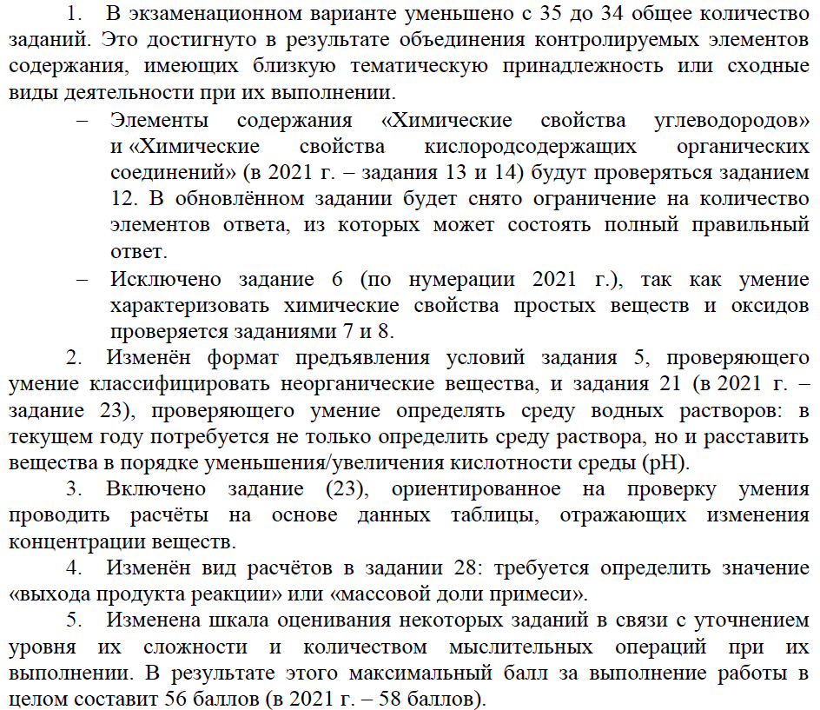
ХИМИЯ

Slide 32
210
56
34
минут
баллов
задания
28
6
заданий с кратким ответом
заданий с развернутым ответом
20
8
6
заданий базового уровня
заданий повышенного уровня
заданий высокого уровня

Slide 33
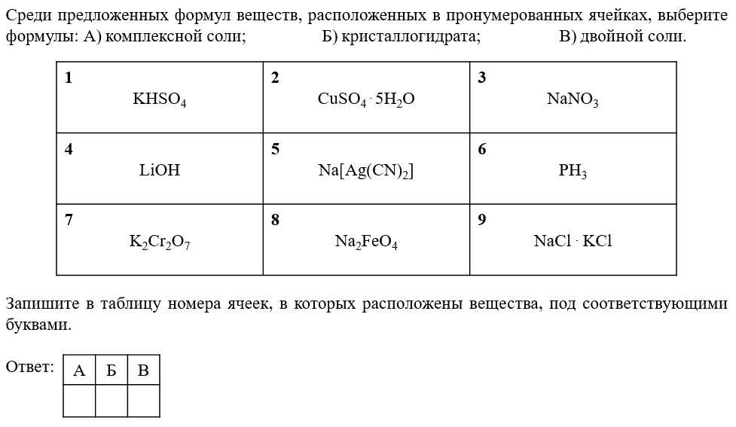
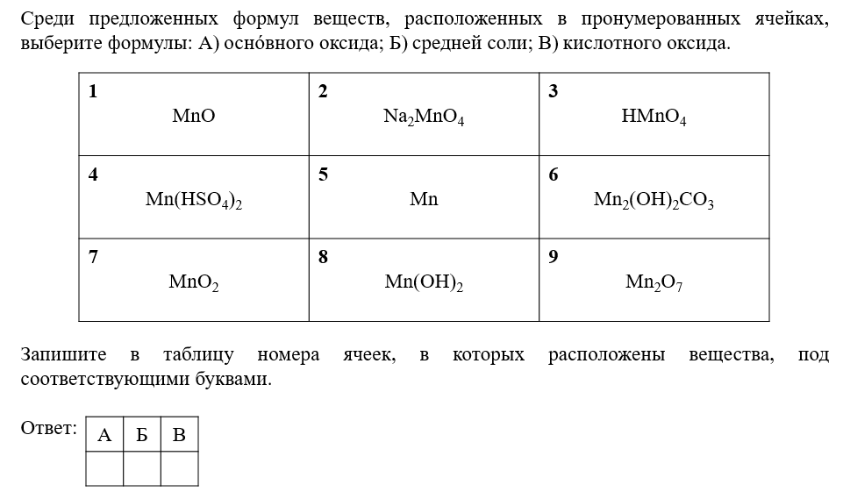
Задание 5
(2022 год)
Новый формат, прежнее содержание:
Классификация неорганических веществ.
Номенклатура неорганических веществ
(тривиальная и международная)

Slide 34
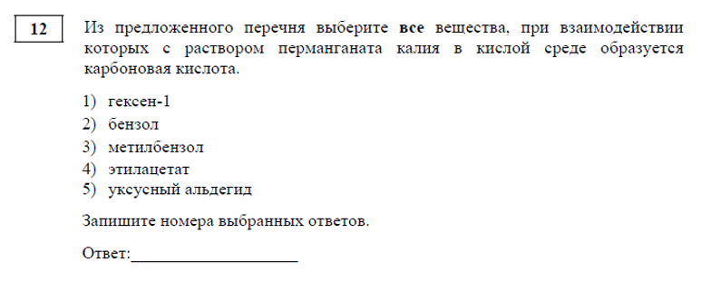
Задание 12 (2022 год)
Объединяет содержание заданий № 13 и № 14 из КИМ 2021 года (Характерные химические свойства и получение в лаборатории углеводородов и кислородсодержащих органических соединений).
Из предложенного перечня выберите все вещества, при взаимодействии каждого из которых с избытком раствора брома образуется вещество состава С₄Н₈Br₂.
1) 2-метилбутен-1
2) метилпропен
3) бутадиен-1,3
4) бутин-1
5) метилциклопропан
Формулировка «все» в условии задания может скрывать за собой разное количество верных ответов

Slide 35
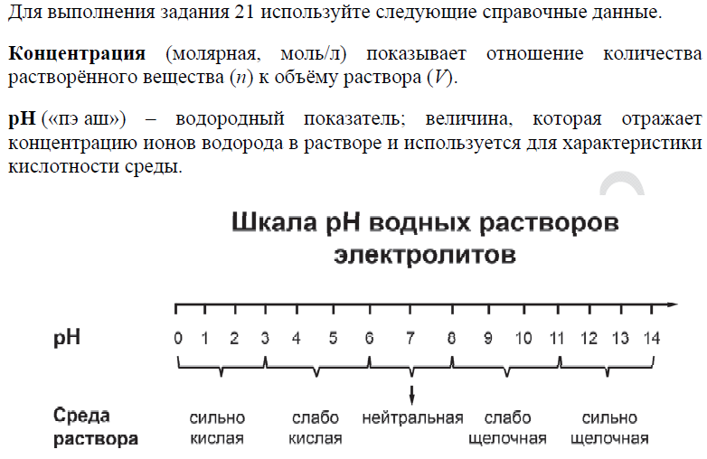
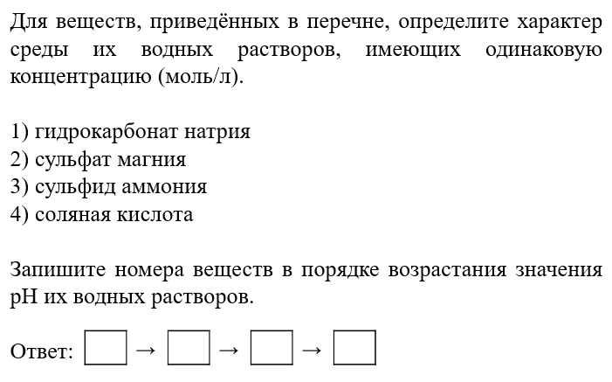
Задание 21 (2022 год)
Обновления:
1. Содержит предварительную справочную информацию о концентрации, водородном показателе. 2. Необходимо не только определить среду растворов, но и расставить ее значение в порядке возрастания или уменьшения
Новая формулировка усложняет задание (например, нужно дополнительно следить за тем, чтобы не перепутать последовательность с математической точки зрения)
4231

Slide 36
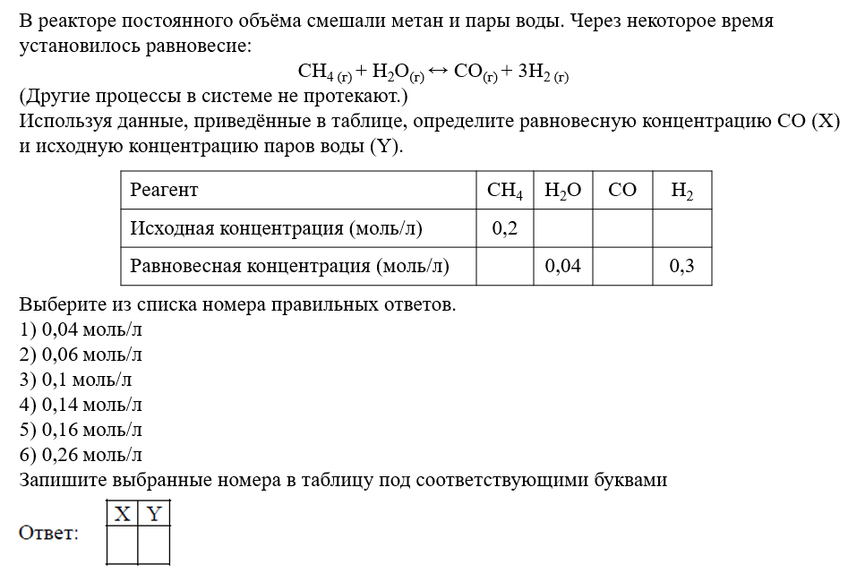
Задание 23 (2022 год) Новое задание; расчеты на основе данных таблицы
Так как по условию объем системы постоянен, то количества веществ в системе пропорциональны их концентрациям. По уравнению реакции на образование 3 моль водорода расходуется 1 моль воды, также образуется 1 моль оксида углерода (II). Следовательно, на образование 0,3 моль водорода потребовалось 0,1 моль воды и при этом образуется 0,1 моль оксида углерода (II). Исходная концентрация определяется как сумма прореагировавшего количества вещества и равновесного (на единицу объема). Т. о., исходная концентрация воды: 0,1 моль/л + 0,04 моль/л = 0,14 моль/л

Slide 37
Задание 28 (2022 год)
Обновление:
Необходимо вычислить либо выход продукта реакции (массовый, объемный), либо долю (массу) примесей
Из 150 кг природного известняка при взаимодействии с азотной кислотой был получен нитрат кальция массой 196,8 кг. Вычислите массовую долю (%) примесей в указанном известняке. (Запишите число с точностью до целых.)
Ответ: ___________________%.
При разложении нитрата цинка(II) образовалось 22,4 л кислорода. Вычислите объёмную долю (%) образовавшегося оксида азота(IV). Объёмы газов измерены при одинаковых нормальных условиях. (Запишите число с точностью до десятых.)
Ответ: ___________________%.
При разложении 68 г нитрата серебра образовалось 8 л оксида азота(IV). Вычислите выход реакции (%). Объемы газов измерены при нормальных условиях. (Запишите число с точностью до десятых.)
Ответ: ___________________%.

Slide 38
Обязательно познакомить(ся)
Видеоконсультация Д.Ю. Добротина
о некоторых особенностях ЕГЭ по химии в 2022 году:
https://www.youtube.com/watch?v=UAu-Od-vsrE

Slide 39
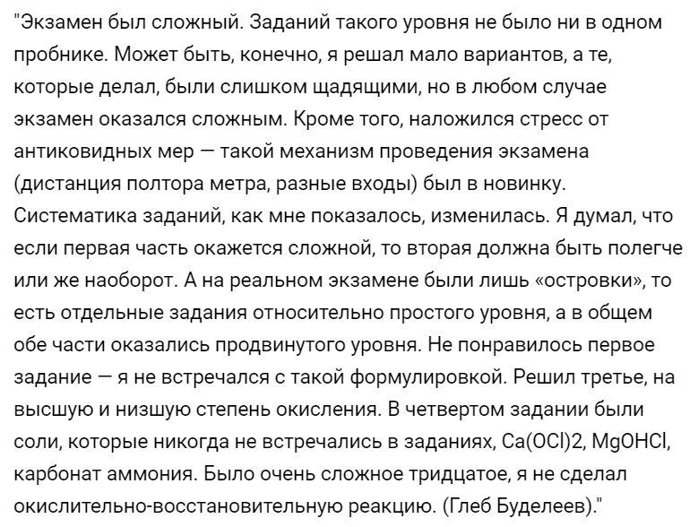
Безусловно, ЕГЭ становится сложнее (увеличивается его дифференцирующая роль). Но и верить на слово («это был просто ужас, ни одного знакомого задания!») школьникам можно не всегда
Все учителя, помогающие школьникам сдать ЕГЭ, заслуживают звание «Герой»!

